Slide 1
Произведение вектора на число
Урок №8

Slide 2
Произведение вектора на число
5= ?

Slide 3
теорема о разности двух векторов
Дополни
Для любых векторов ___- и справедливо равенство: - = + (- ).
Для любых векторов ____ и справедливо равенство: + = +
Для любых ____ и _____ справедливо равенство: ( + )+ = + ( + )

Slide 4
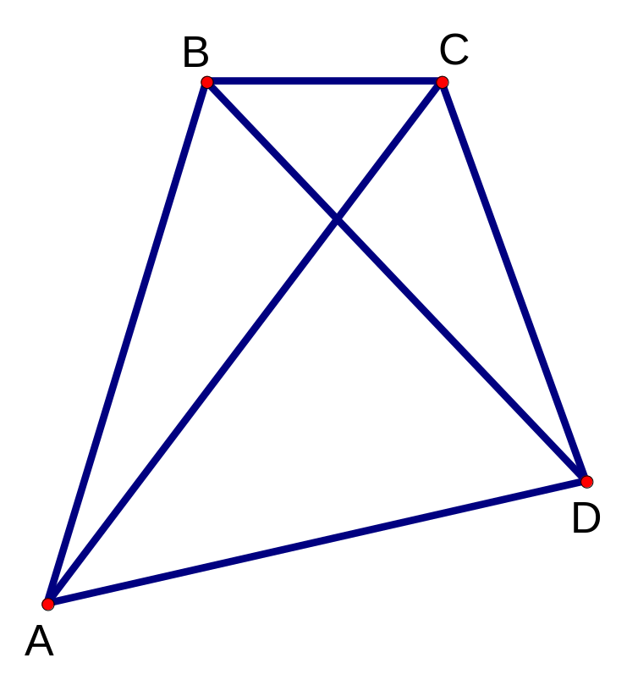
ЗАДАЧА№1
Найдите:

Slide 5
Вектор, длина которого в три раза больше
… или три вектора

Slide 6
Произведение ненулевого вектора на число k
называется такой вектор , длина которого равна
|k|•| |, причем векторы и сонаправлены
или и противоположно направлены при .
при k > 0
k = 0
k < 0

Slide 7
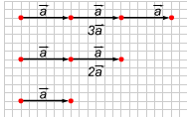
Определение
Произведением ненулевого вектора на число k называется такой вектор , длина которого |k|?|a|, причем векторы a , b сонаправлены при k ? 0 и противоположно направлены при k ?

Slide 8
Произведение нулевого вектора на любое число
есть нулевой вектор
Произведение любого вектора на число нуль есть
нулевой вектор

Slide 9
Для любого числа k и любого
вектора векторы
и k коллинеарны

Slide 10
Умножение вектора на число.
b
2b
2b
b
2b
=
2
b
a
1
a
a
2
1
a
1
a
1
a
2
=
2
2
Notes:
«Геометрия 7-9» Л.С. Атанасян и др.

Slide 11
Назовите вектор, который получится в результате умножения.
A
B
C
D
N
M
R
E
S
F
Q
V
T
Y
U
I
O
P
X
G
H
J
K
L
Z

Slide 12
1
3
-4
х
х
х
СК = JO
JO = CK
XD = CK
–
–
4
4
A
B
C
D
N
0
х
NN = XD
M
R
E
S
F
х
ХТ = XD
х не существует
Q
V
T
Y
U
х
1
XT = XT
I
O
P
X
G
-1
х
TX = XT
H
J
K
L
Z

Slide 13
B
A
Выразить векторы
АВ и СD через
вектор а
N
O
D
C

Slide 14
Сочетательный закон

Slide 15
1-ый Распределительный закон

Slide 16
2-ой Распределительный закон

Slide 17
№ 781 Пусть
х = m + n,
y = m – n
m
n
Выразите через ,
векторы
2х – 2у
1
2х + у
2
1
–х – у
3

Slide 18
ЗАДАЧА №2
Построить вектор
В
С
А

Slide 19
ЗАДАЧА№7
Построить вектор.
В
С
AC
А
D
АВСD – параллелограмм.

